Slide 1
REGRESIÓN LOGÍSTICA

Slide 2
Introducción
La RL va a contestar a preguntas tales como: ¿Se puede predecir con antelación si un cliente que solicita un préstamo a un banco va a ser un cliente moroso?. ¿Se puede predecir si una empresa va a entrar en bancarrota?. ¿Se puede predecir de antemano que un paciente corra riesgo de un infarto?

Slide 3

¿QUÉ ES LA REGRESIÓN LOGÍSTICA?
Los métodos de regresión de variable dependien­te cualitativa abarcan diferentes modelos que tratan de explicar y predecir una característica cualitativa a partir de los datos de otras variables conocidas, bien cuantitativas o cualitativas que actúan como va­riables explicativas

Slide 4
En general, la regresión logística es adecuada cuando la variable de respuesta Y es politómica (admite varias categorías de respuesta, tales como mejora mucho, empeora, se mantiene, mejora, mejora mucho), pero es especialmente útil en particular cuando solo hay dos posibles respuestas (cuando la variable de respuesta es dicotómica), que es el caso más común.

Slide 5
REGRESIÓN LOGÍSTICA
Es una regresión donde la variable dependiente es cualitativa dicotomica (1,0), por lo que la ecuación de regresión calcula es la probabilidad que tome alguno de los dos valores posibles.

Slide 6

Mediante la RL se busca la probabilidad de que ocurra el hecho en cuestión como función de ciertas variables que se presumen relevantes o in­fluyentes. Por lo tanto, la RL consiste en obtener una función de las variables independientes que permita clasificar a los individuos en una de las dos subpoblaciones o grupos establecidos por los dos va­lores de la variable dependiente.
La función es aquella que halla, para cada individuo según los valores de una serie de variables (X_{i}), la probabilidad (p) de que presente el efecto es­tudiado

Slide 7
¿DÓNDE Y CUÁNDO APLICARLA?
La RL se utiliza cuando queremos investigar si una o varias variables explican una variable dependien­te que toma un carácter cualitativo. Este hecho es muy frecuente en medicina ya que constantemente intentamos dar respuesta a preguntas formuladas en base a la presencia o ausencia de una determinada característica que no es cuantificable sino que re­presenta la existencia o no de un efecto de interés

Slide 8

ECUACIÓN DE REGRESIÓN
$$E\left(y\right)=\frac{e^{\left(β_{0}+β_{1}x_{1}+β_{2}x_{2}+…+β_{p}x_{p}\right)}}{1+e^{\left(β_{0}+β_{1}x_{1}+β_{2}x_{2}+…+β_{p}x_{p}\right)}}$$

Slide 9
EJEMPLO RL
La empresa Simmons Stores va a realizar una promoción por correo. Simmons Stores es una cadena nacional de ropa para dama. Ha mandado imprimir 5000 costosos catálogos de venta a cuatro colores y en cada catálogo incluye un cupón de $50 de descuento en la compra de $200 o más. Como este catálogo es costoso, Simmons desea enviarlo sólo a aquellos clientes que tenga mayor probabilidad de usar el cupón. Los gerentes consideran que la cantidad gastada anualmente por el cliente en las tiendas Simmons, así como si posee o no una tarjeta de crédito de Simmonsson dos variables que pueden servir para predecir si ese cliente usará el cupón. Simmons realiza un estudio piloto usando una muestra aleatoria de 50 clientes con tarjeta de crédito de Simmons y 50 clientes sin tarjeta de crédito de la empresa. Simmons envió los catálogos a cadauno de estos 100 clientes elegidos.

Slide 10
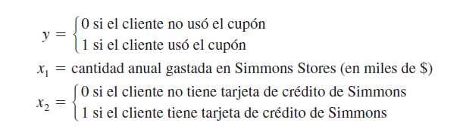
Las variables

Slide 11
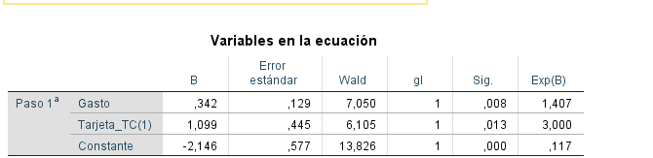
RESULTADO EN SPSS

Slide 12

Ecuación de Regresión
$$E\left(\hat{y}\right)=\frac{e^{(−2.1464+0.3416x_{1}+1.0987x_{2})}}{1+e^{(−2.1464+0.3416x_{1}+1.0987x_{2})}}$$

Slide 13
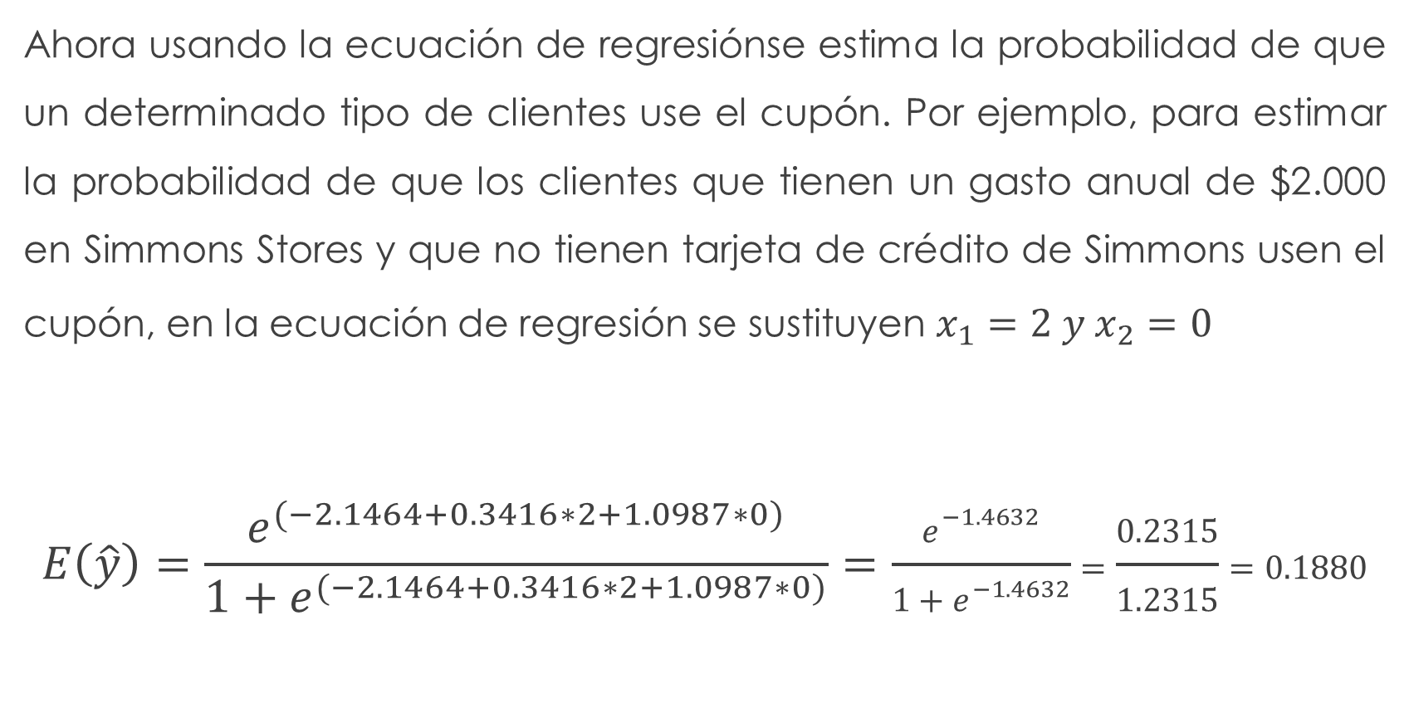
Ahora usando la ecuación de regresiónse estima la probabilidad de que un determinado tipo de clientes use el cupón. Por ejemplo, para estimar la probabilidad de que los clientes que tienen un gasto anual de $2.000 en Simmons Stores y que no tienen tarjeta de crédito de Simmons usen el cupón, en la ecuación de regresión se sustituyen $x_{1}=2 y x_{2}=0$
$$E\left(\hat{y}\right)=\frac{e^{(−2.1464+0.3416∗2+1.0987∗0)}}{1+e^{(−2.1464+0.3416∗2+1.0987∗0)}}=\frac{e^{−1.4632}}{1+e^{−1.4632}}=\frac{0.2315}{1.2315}=0.1880$$

Slide 14
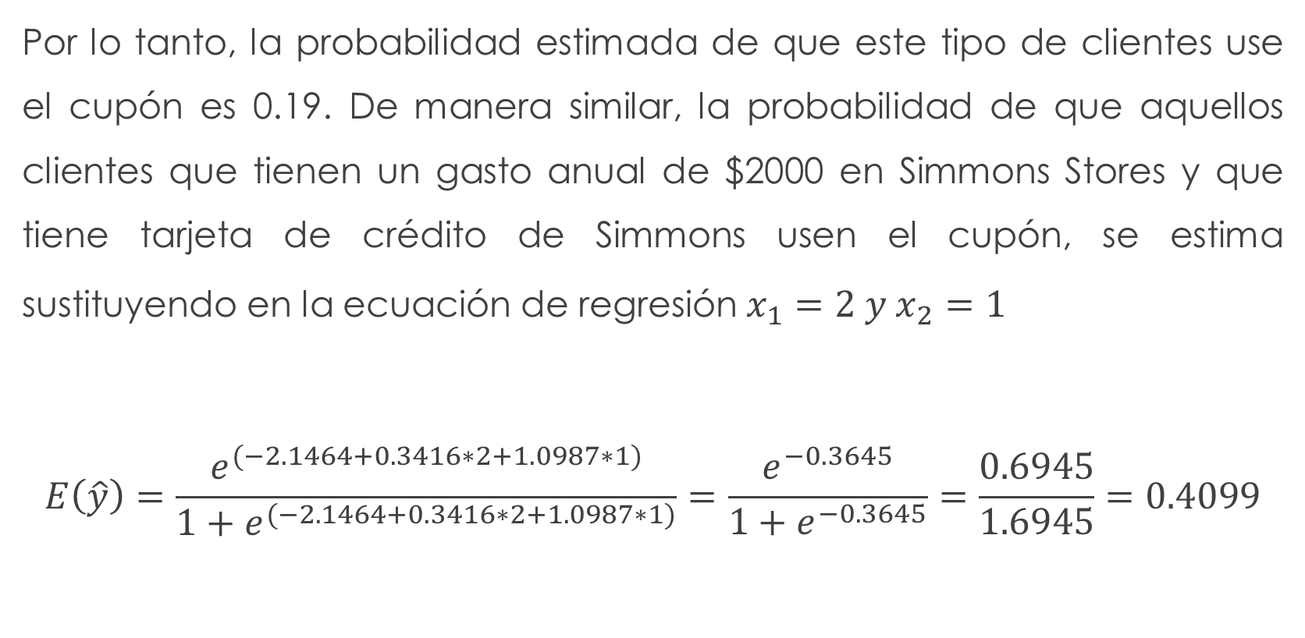
Por lo tanto, la probabilidad estimada de que este tipo de clientes use el cupón es 0.19. De manera similar, la probabilidad de que aquellos clientes que tienen un gasto anual de $2000 en Simmons Stores y que tiene tarjeta de crédito de Simmons usen el cupón, se estima sustituyendo en la ecuación de regresión $x_{1}=2 y x_{2}=1$
$$E\left(\hat{y}\right)=\frac{e^{(−2.1464+0.3416∗2+1.0987∗1)}}{1+e^{(−2.1464+0.3416∗2+1.0987∗1)}}=\frac{e^{−0.3645}}{1+e^{−0.3645}}=\frac{0.6945}{1.6945}=0.4099$$

Slide 15
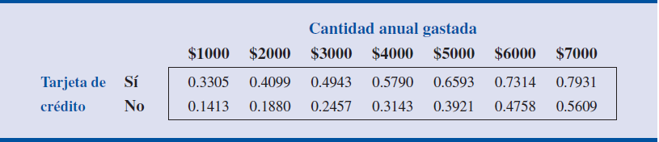
Probabilidades Estimadas

Slide 16
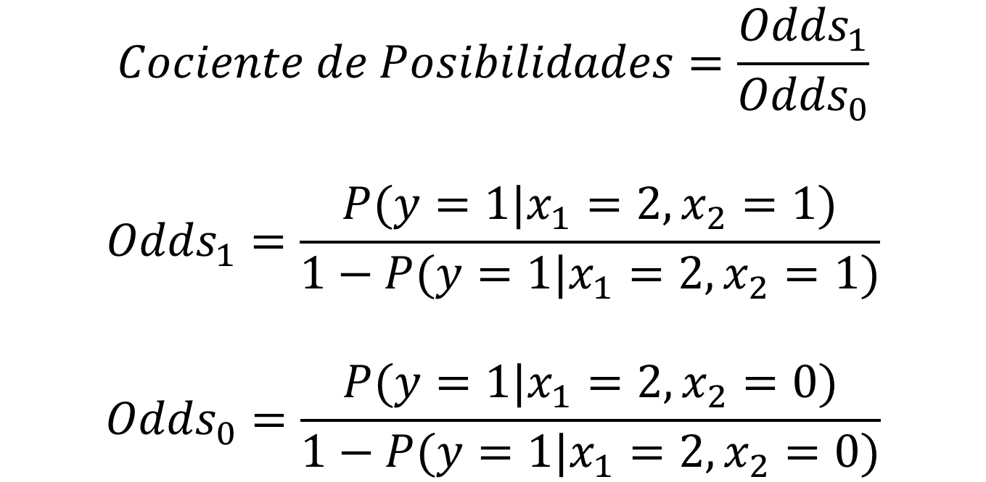
Cociente de Posibilidades
$$Cociente de Posibilidades=\frac{{Odds}_{1}}{{Odds}_{0}}$$
$${Odds}_{1}=\frac{P(y=1|x_{1}=2,x_{2}=1)}{1−P(y=1|x_{1}=2,x_{2}=1)}$$
$${Odds}_{0}=\frac{P(y=1|x_{1}=2,x_{2}=0)}{1−P(y=1|x_{1}=2,x_{2}=0)}$$

Slide 17
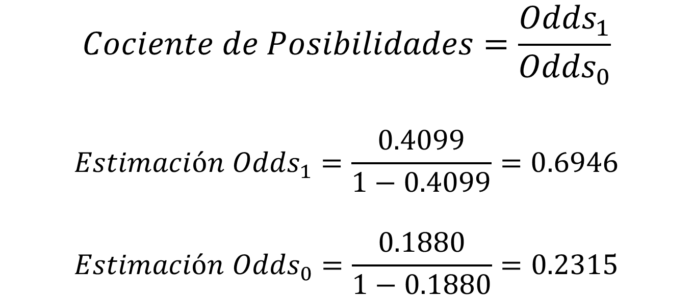
Cociente de Posibilidades
$$Cociente de Posibilidades=\frac{{Odds}_{1}}{{Odds}_{0}}$$
$${Estimación Odds}_{1}=\frac{0.4099}{1−0.4099}=0.6946$$
$${Estimación Odds}_{0}=\frac{0.1880}{1−0.1880}=0.2315$$

Slide 18
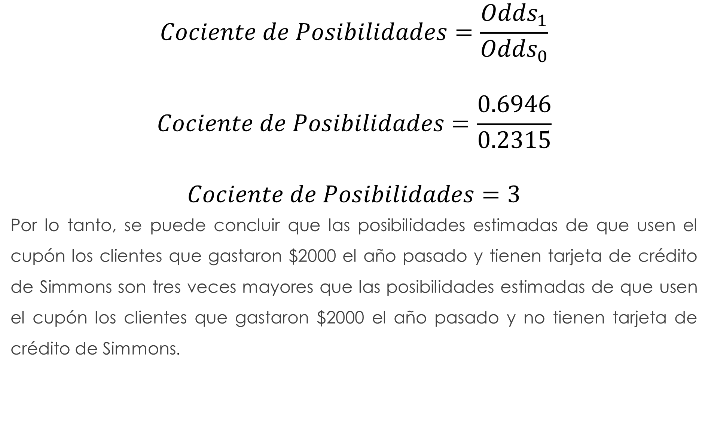
Cociente de Posibilidades
$$Cociente de Posibilidades=\frac{{Odds}_{1}}{{Odds}_{0}}$$
$$Cociente de Posibilidades=\frac{0.6946}{0.2315}$$
$$Cociente de Posibilidades=3$$
Por lo tanto, se puede concluir que las posibilidades estimadas de que usen el cupón los clientes que gastaron $2000 el año pasado y tienen tarjeta de crédito de Simmons son tres veces mayores que las posibilidades estimadas de que usen el cupón los clientes que gastaron $2000 el año pasado y no tienen tarjeta de crédito de Simmons.

